Slide 1
שיעור 2:
בניית שלדה מוצלחת לתמרון
SESHAN BROTHERS
תורגם לעברית ע"י D-Bug #3316 מתיכון עירוני ד', תל-אביב

Slide 2
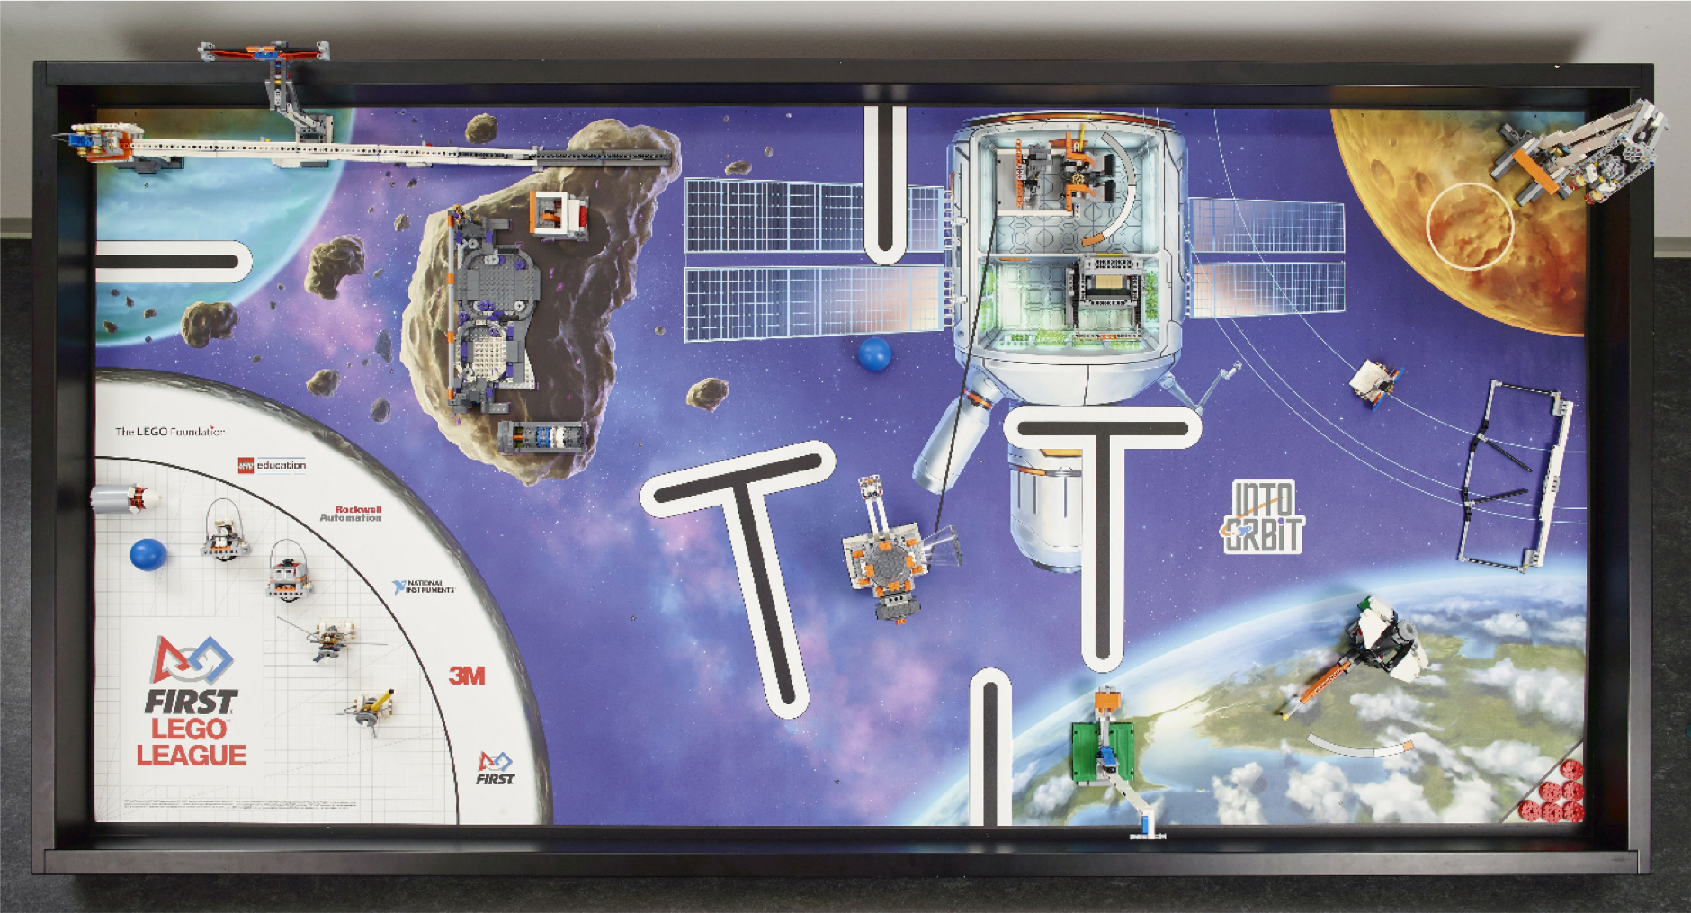
אילו תכונות אתם צריכים
בשיעור הקודם, דיברנו על היכולת לתמרן בצורה אמינה
תורגם לעברית ע"י D-BUG #3316

Slide 3
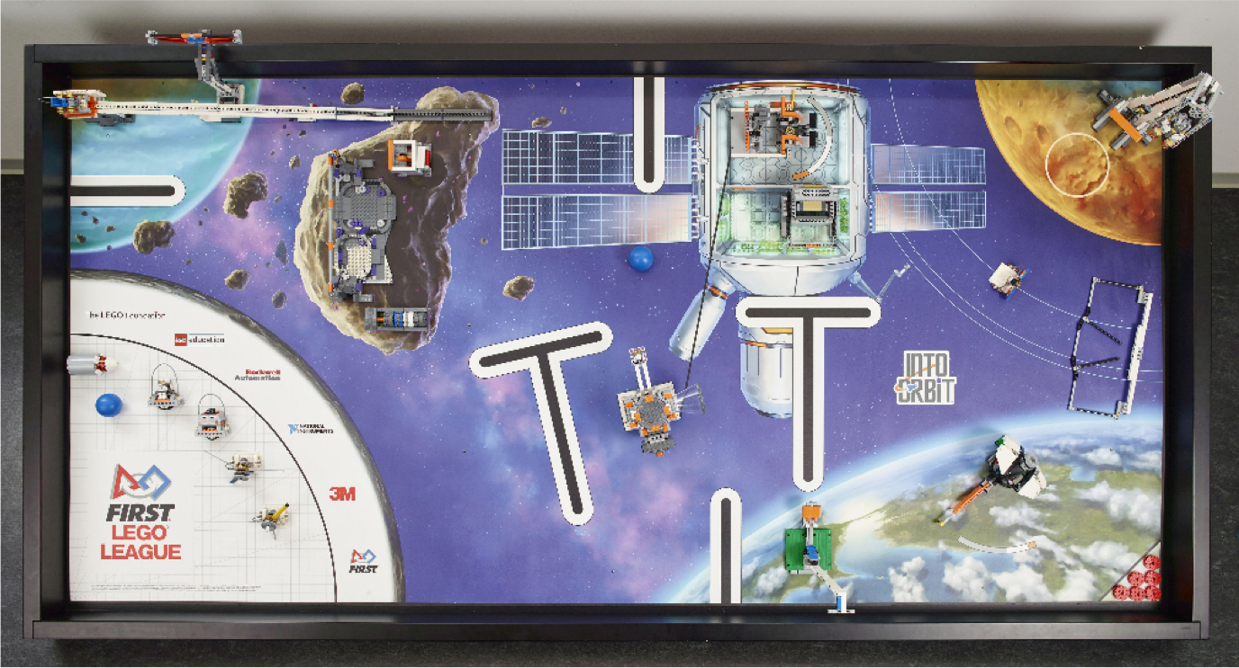
ניווט אמין ב-FLL
ניווט טוב יכלול חלק או כל הטכניקות הבאות:
נסיעה ישרה למרחק רב
סיבוב הרובוט במספר מעלות
התמקמות בבסיס
מעקב אחרי קיר
התיישרות לקו
התיישרות על קיר
התיישרות על דגמי המשימה
מעקב אחרי קו
כל אחת מהטכניקות דורשות מהרובוט שלכם תכונות מסויימות
תורגם לעברית ע"י D-BUG #3316

Slide 4
התכונות העיקריות של הרובוט
קירות חיצוניים (מסגרת)
מאפשר להתיישר על משטח חלק (קיר או דגם של משימה)
משפר נסיעה ישרה ואת דיוק הפנייה← עוזר בתמיכת הגלגלים
שני חיישני צבע מיושרים אך במרחק מסויים אחד מן השני
מאפשר להתיישר על קו
חיישני צבע הנמצאים לפני הגלגלים המונעים
מאפשר נסיעה עם מעקב אחרי קו
גלגלים לנסיעה צמודה על קיר
עלולים להיות הבדלים בחומר ובאיכות של הקירות בתחרויות שונות. גלגלים הנוגעים בקיר משפרים את היכולת לעקוב אחרי קירות ולהתיישר על קירות
למרות שקבוצות שונות בונות רובוטים שונים, לרוב הרובוטים המוצלחים יש את התכונות האלו
תורגם לעברית ע"י D-BUG #3316

Slide 5
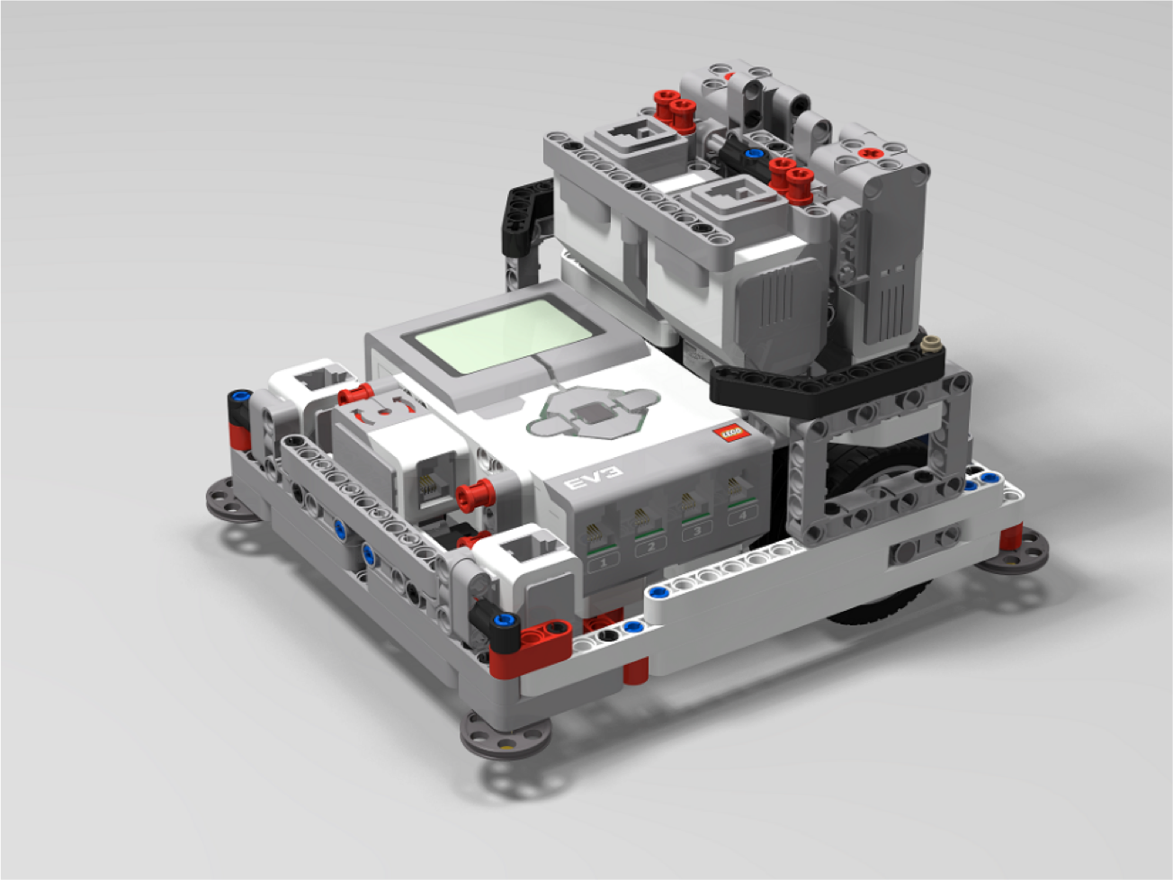
DROIDBOT MODEL C
הרובוט הזה כולל את כל התכונות העיקריות לניווט טוב
** כיסוי חיישני הצבע לא נחוץ. ראו את שיעור מיקום חיישני הצבע שלנו.
שני חיישני צבע בפינות של הרובוט
מרכז כובד נמוך
קירות חיצוניים שתומכים בגלגלים
גלגלים לנסיעה צמודה לקיר
מבנה מאוזן – גולה תומכת באותו גובה כמו הגלגלים
חיישני הצבע נמצאים לפני הגלגלים המונעים
תורגם לעברית ע"י D-BUG #3316

Slide 6
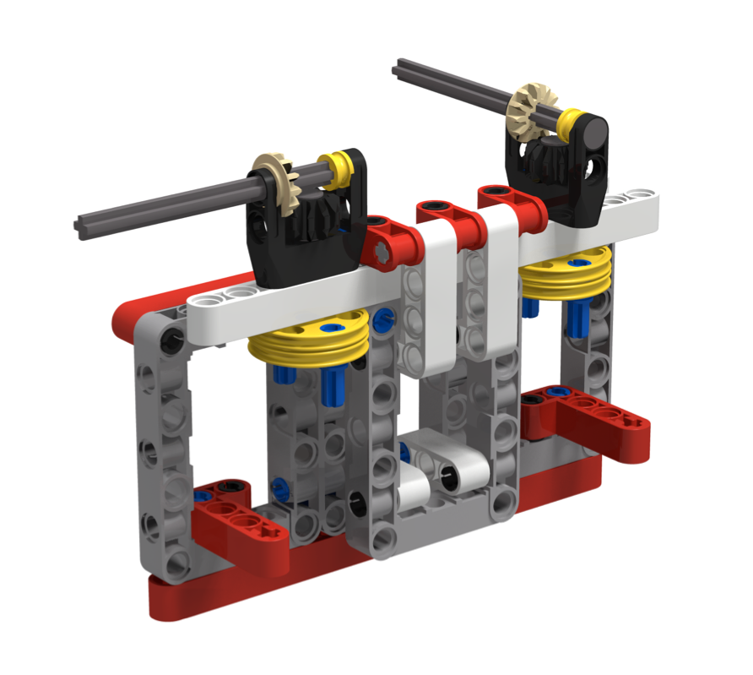
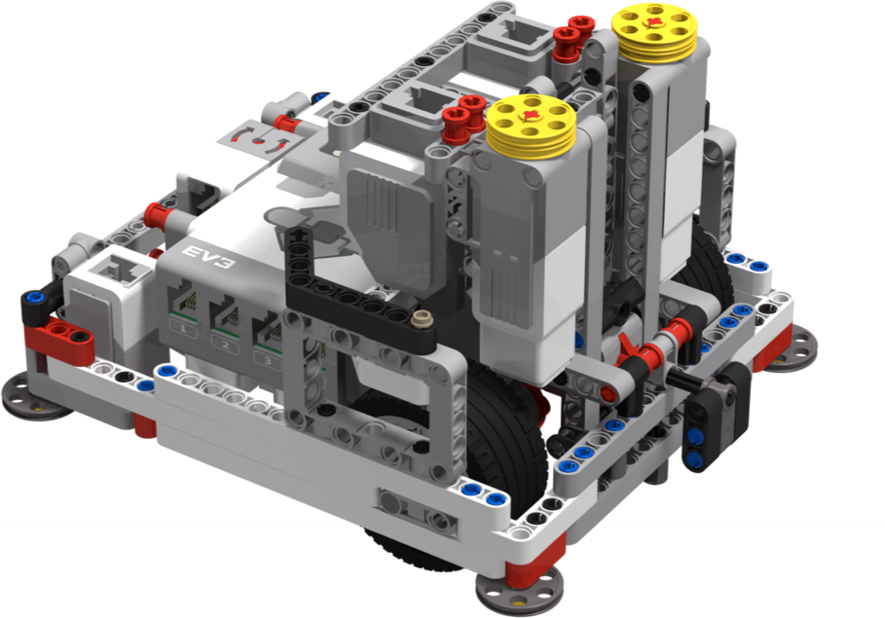
תכונות נוספות
חיבור וניתוק מהיר של חליפות בכל צידי הרובוט
חיבור חליפות לא אמור לגרום לבעיות פיזור משקל הרובוט
דורש חלקים מינימלים – DroidBot Model C בנוי מערכה אחת ושני חלקים נוספים
גלגלאות מחוברות למנועים להתקנה קלה של חליפות
גלגלאות מחוברות למנועים להתקנה קלה של חליפות
גלגלאות ויתדות על החליפה מאפשרות חיבור מהיר למנועים שעל הרובוט.
חליפה זו מחליקה לתוך ה-Droidbot Modle C
תורגם לעברית ע"י D-BUG #3316

Slide 7
מה הלאה
כאשר אתם בונים את הרובוט שלכם, נסו לשקול את הגורמים שהצגנו כאן
קיימים עוד עיצובים לרובוטים ב FLL tutorials שאתם יכולים ללמוד מהם
תורגם לעברית ע"י D-BUG #3316

Slide 8

תודות
המדריך נוצר ע"י Sanjay Seshan ו- Arvind Seshan
תורגם לעברית ע"י D-Bug #3316 מתיכון עירוני ד', תל-אביב
תוכלו למצוא עוד מדריכים ב:
www.ev3lessons.com
ו- www.flltutorials.com
This work is licensed under a Creative Commons Attribution-NonCommercial-ShareAlike 4.0 International License.

